Slide 1
Progress report
20191210
Speaker： Wei Meng Lin

Slide 2
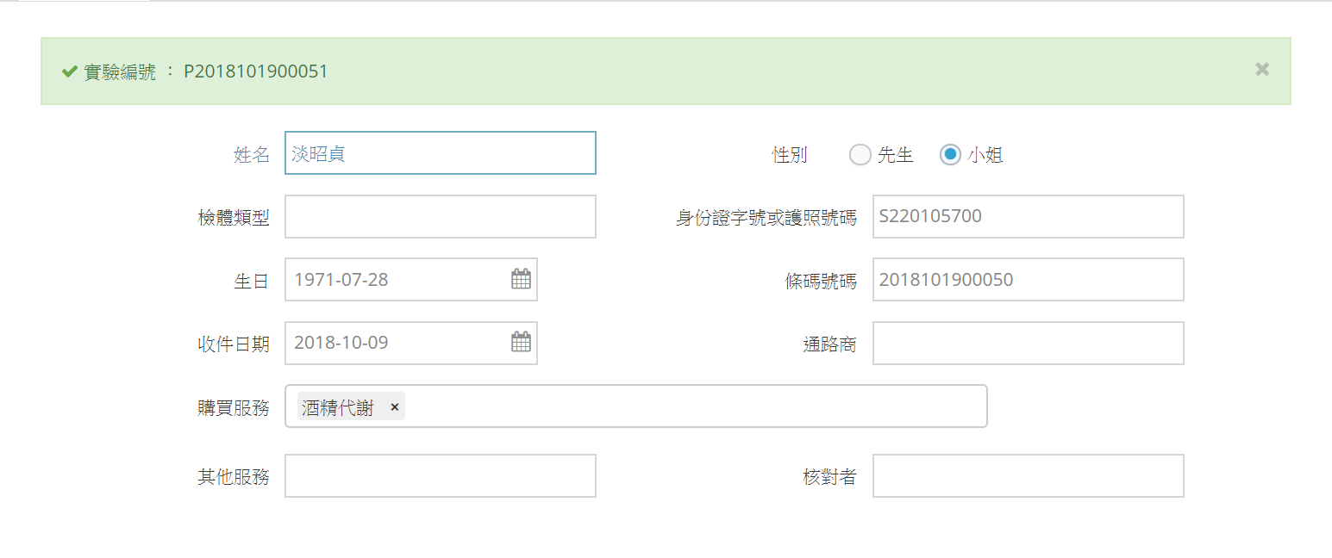
Worklist
資料登錄系統更新。
增加欄位和調整輸出

Slide 3
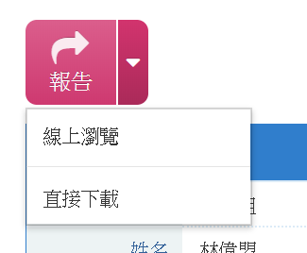
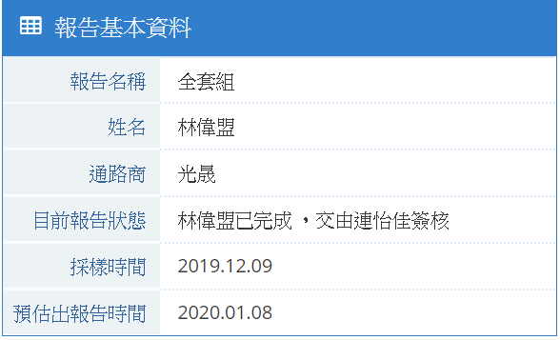
Worklist
報告簽署系統。
設計有線上瀏覽和下載的功能
設計顯示報告基本資料

Slide 4
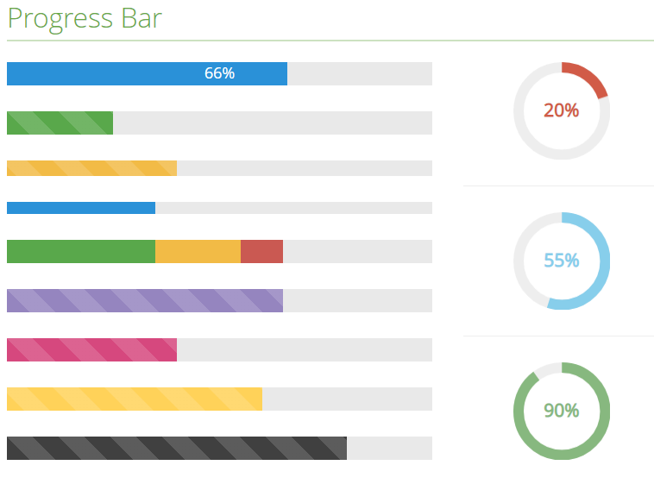
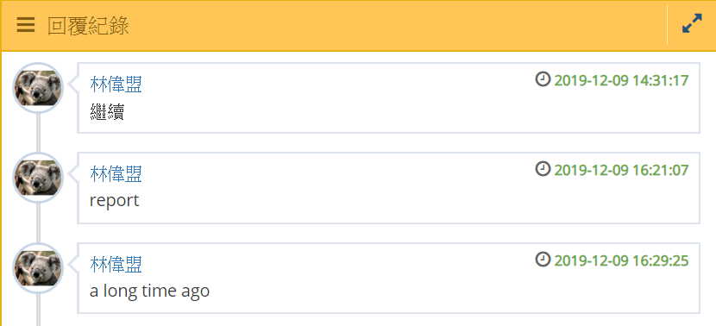
Worklist
報告簽署系統。
每一步驟設計有留言記錄，甚至截圖標記，以方便簽核者比對
流程圖設計有進度條，方便管理

Slide 5
Future work
系統的部分：報告簽署系統、實驗簽署系統已接近完成；會員年費系統待處理。
用Sens.Spec.嘗試執行Positive Control的比較。
資料庫教學。

